Slide 1
МБОУ Захаровская СОШ дошкольное отделение –детский сад № 22
Группа № 4
Воспитатели:
Петухова М.И.
Хиблина Е.Н.

Slide 2
шестой МОДУЛЬ

Slide 3
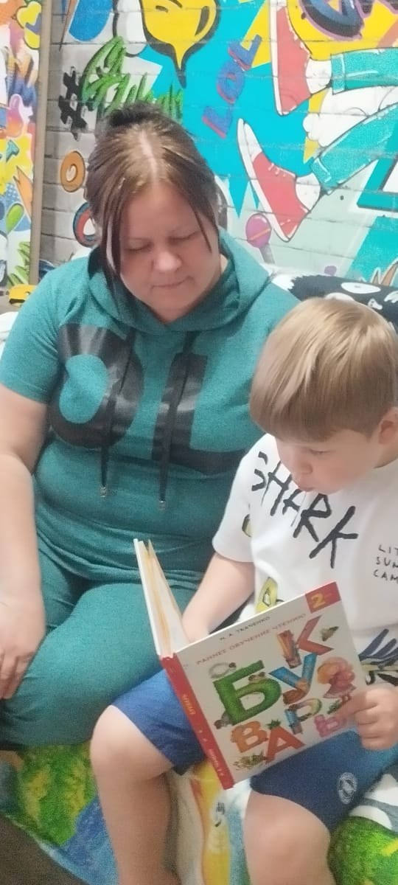
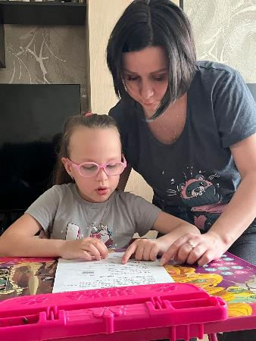
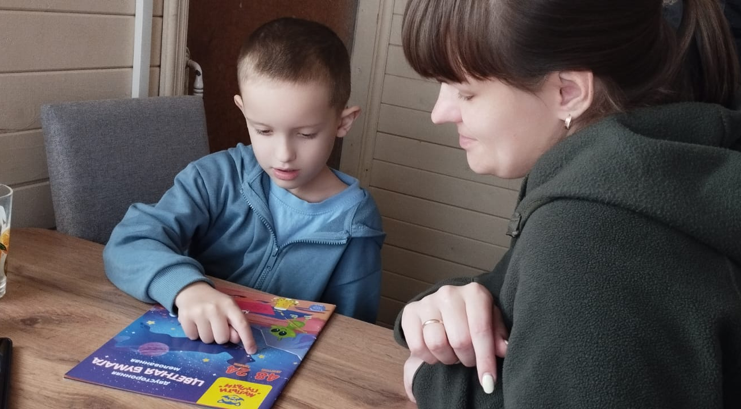
14.04.2025-20.04.2025
Взаимодействие с родителями
Консультации для родителей
будущих первоклассников
Консультации для родителей будущих первоклассников, проводимые педагогами ДОО должны включать материал о том, как сохранить такие способности ребенка как наглядно-образное видение мира, способность к моделированию в познании, продуктивность воображения, сензитивность ко многим педагогическим воздействиям, отзывчивость, сопереживание и др.
Подготовка к школе — серьезный шаг не только для ребенка, но и для родителей. В этот период ваша поддержка невероятно важна. Взаимодействие детского сада с семьей осуществляется по нескольким направлениям: консультирование, профилактика, просвещение, диагностика

Slide 4
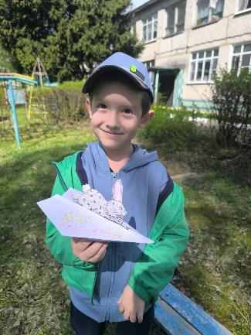
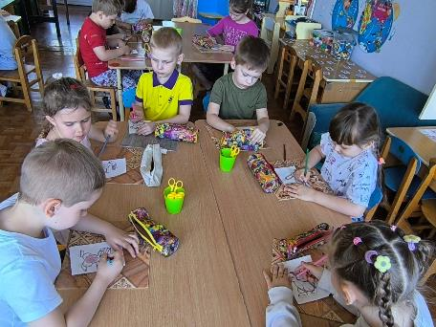
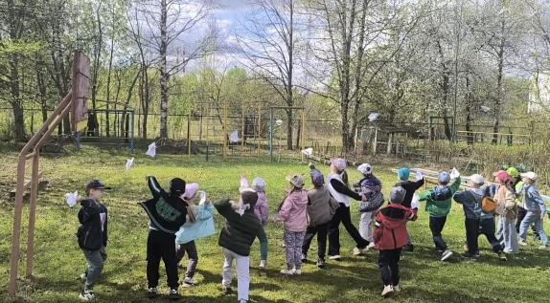
21.04.2025-27.04.2025
Инновационные технологии и практики
Занятие посвященное Дню бумажных самолетиков.
Цели :
Формирование навыков работы по схеме, развитие мелкой моторики, глазомера.
Развитие творческих способностей, бережного отношения к своей работе, аккуратности при выполнении модели самолёта.

Slide 5
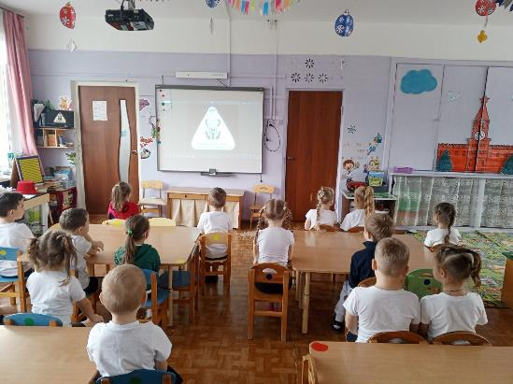
28.04.2025-30.04.2025
Мир без опасностей
«Маленький пассажир-большая ответственность!»
Цели:
Воспитывать желание соблюдать правила безопасности дорожного движения.
Закреплять знания воспитанников правил дорожного движения.
Продолжать знакомить детей с функциональным значением автокресла.
Формирование у детей понимания того, что их здоровье и жизнь во время поездки напрямую зависит от того, находятся они в автокресле или нет.
Вызвать положительный эмоциональный отклик у детей.

Slide 6
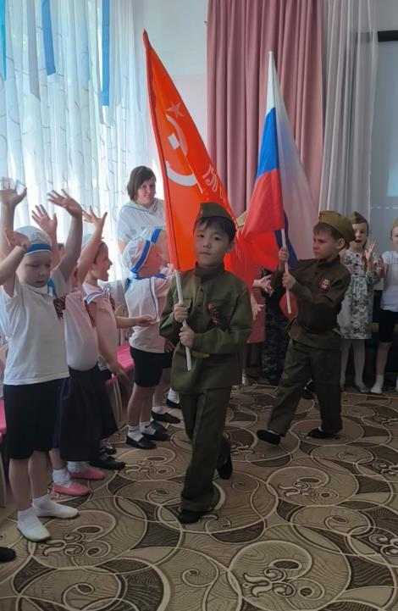
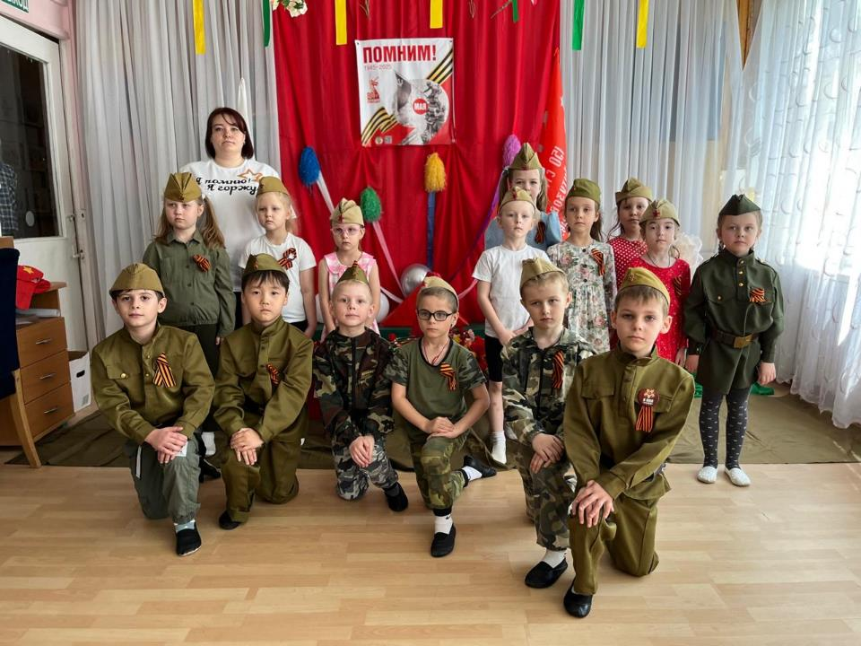
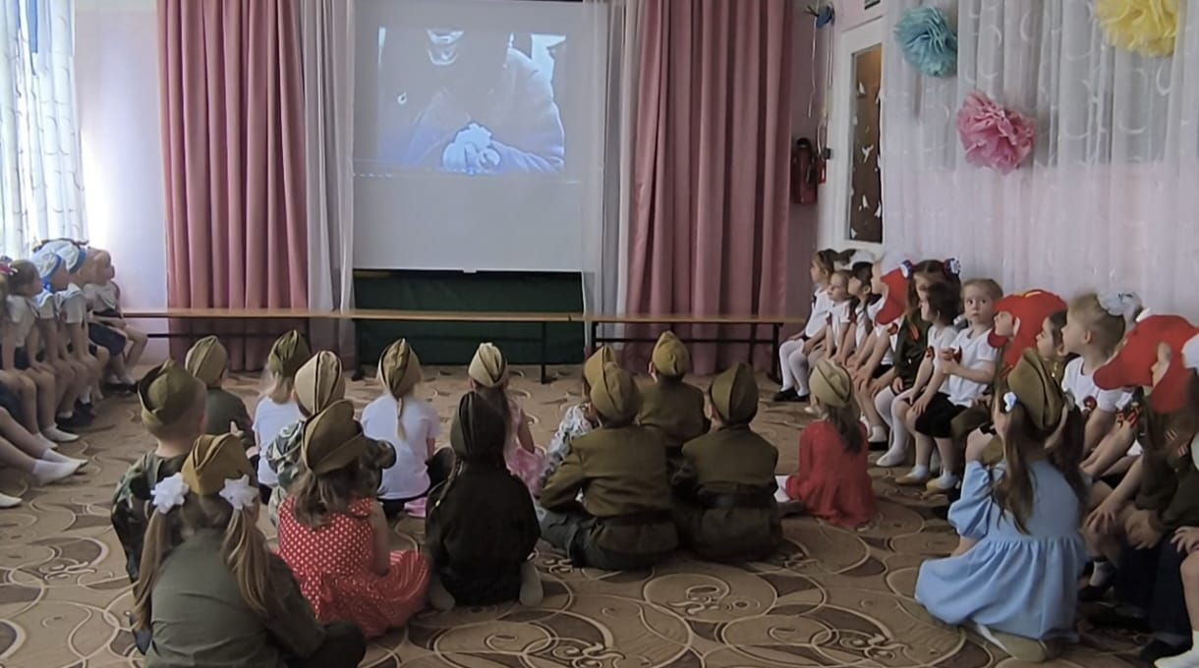
05.05.2025-08.05.2025 Моя Россия
Праздник посвященный Дню Победы.
Задачи:
Сформировать представления о празднике «День Победы», о том, как люди старались приблизить этот день;
Раскрыть значение победы в Великой Отечественной войне для мира, для всех людей, живущих на земле;
Совершенствовать навыки пения и движения под музыку военной тематики, закреплять умение слушать музыку и определять её характер.

Slide 7
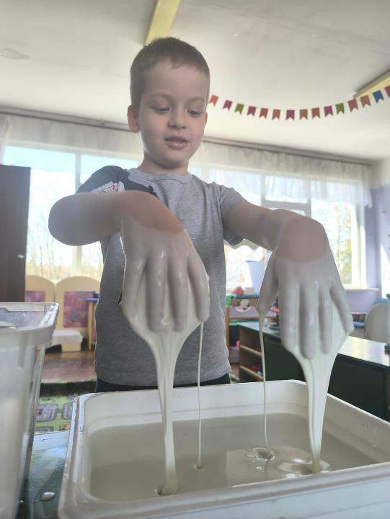
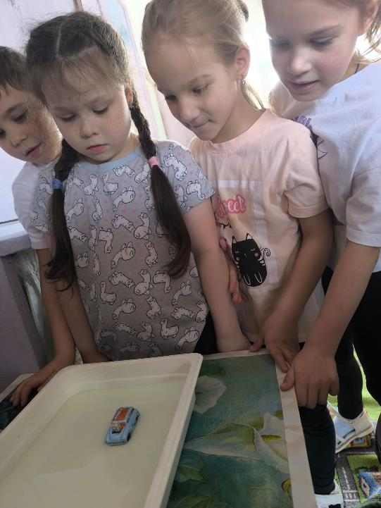
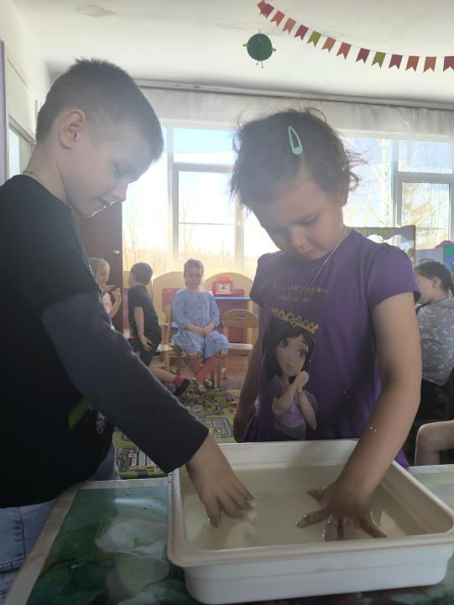
12.05.2025-18.05.2025
Экспериментариум
«Неньютоновская жидкость».
Задачи:
Продолжать знакомить детей со свойствами воды.
Развивать воображение умение проводить несложные эксперименты.
Продолжать развивать любознательность, познавательный интерес в процессе экспериментирования с жидкостями.
Добиваться необходимых мер безопасности при проведении опытов на занятиях.

Slide 8
19.05.2025-25.05.2025
Книга – лучший друг
Краткий комментарий

Slide 9
26.05.2025-01.06.2025
Театр детей (выпускные, концерты)
Краткий комментарий

Slide 10
Мир фантазии и слов
02.06.2025-08.06.2025
Краткий комментарий

Slide 11
Каникулярная неделя: находки вашего ДО
(Моя Россия)
09.06.2025-15.06.2025
Краткий комментарий

